Slide 1
2 CHCĘTE TREŚCI:
JAK KOMPUTER ROZPOZNAJE KOTA?
SZTUCZNA SIEĆ NEURONOWA
Od liczb w obrazie do uczenia na przykładach.
DANE
WAGI
UCZENIE

Slide 2
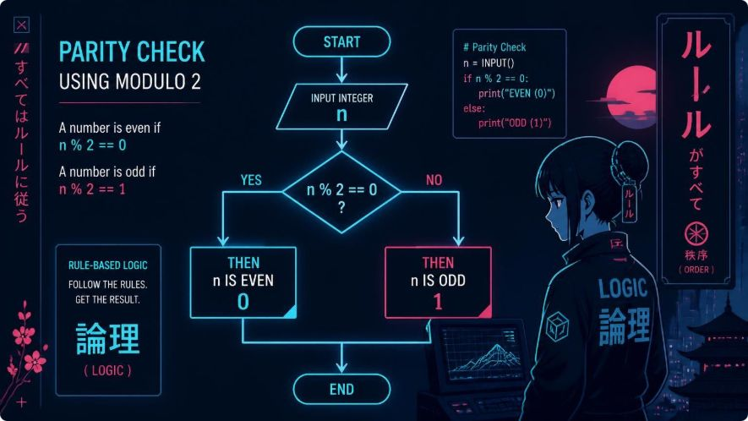
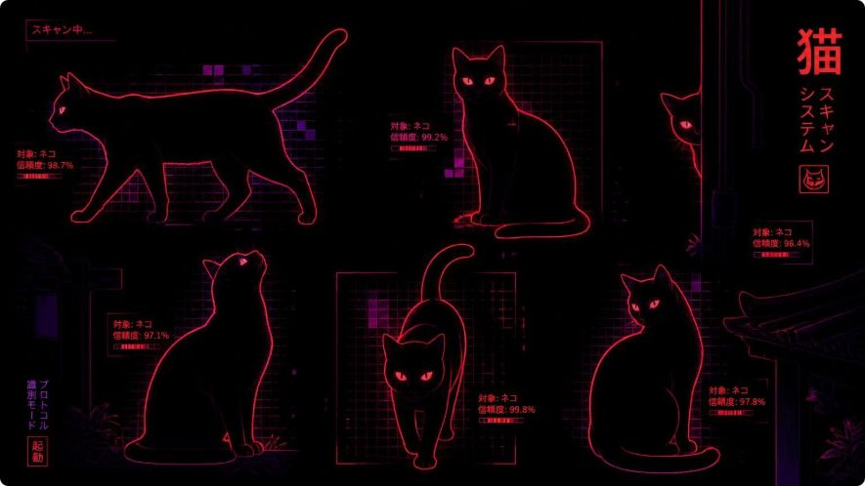
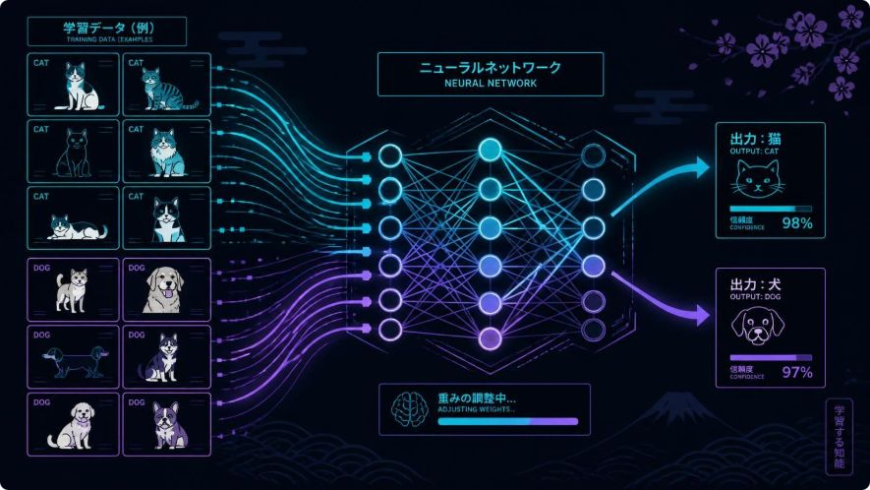
DWA SPOSOBY PROGRAMOWANIA
OD REGUŁ DO UCZENIA NA PRZYKŁADACH
TRADYCYJNY KOD
WYZWANIE
NOWY PARADYGMAT
Zwykły Program
Rozpoznawanie Kota
Uczenie Maszynowe
Programista zapisuje sztywne reguły (np. reszta z dzielenia przez 2 sprawdza parzystość). Komputer wykonuje instrukcje krok po kroku.
Różne kolory, pozy, zasłonięcia i oświetlenie. Nie da się opisać kota kompletnym zestawem ręcznych reguł.
Pokazujemy wiele przykładów z etykietami („kot”, „pies”). Model sam dostosowuje swoje parametry do danych.

Slide 3
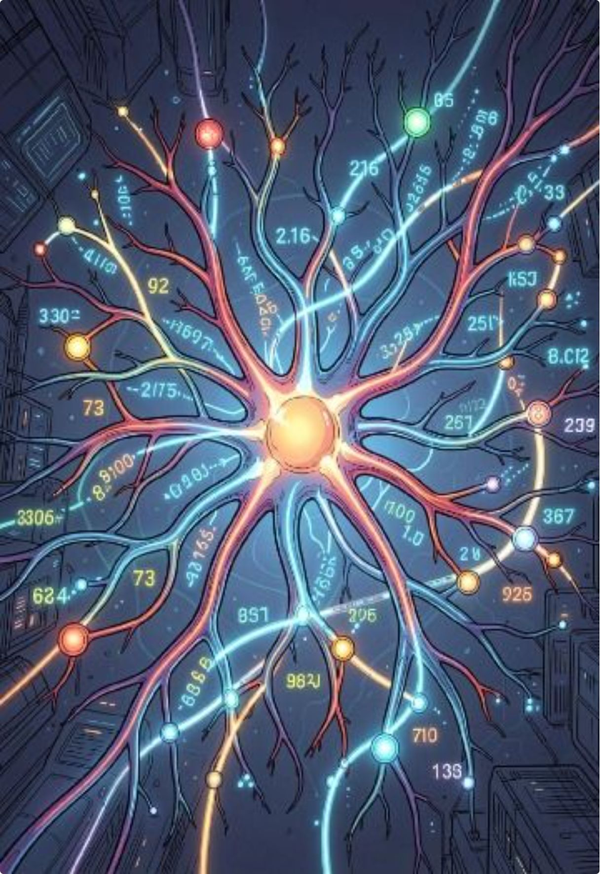
CZYM JEST SZTUCZNA SIEĆ NEURONOWA?
Model matematyczny, nie myślący mózg
1
Neuron Biologiczny
Odbiera sygnały chemiczno-elektryczne i przekazuje impulsy dalej. Działa w żywym organizmie jako część tkanki nerwowej.
2
Neuron Sztuczny
Mnoży liczby przez wagi, sumuje je i stosuje matematyczną funkcję aktywacji. Połączone neurony tworzą warstwy.
3
Optymalizacja
Sieć nie „myśli" jak człowiek. Mózg jest jedynie inspiracją dla struktury - w praktyce to czysta optymalizacja liczbowa.

Slide 4
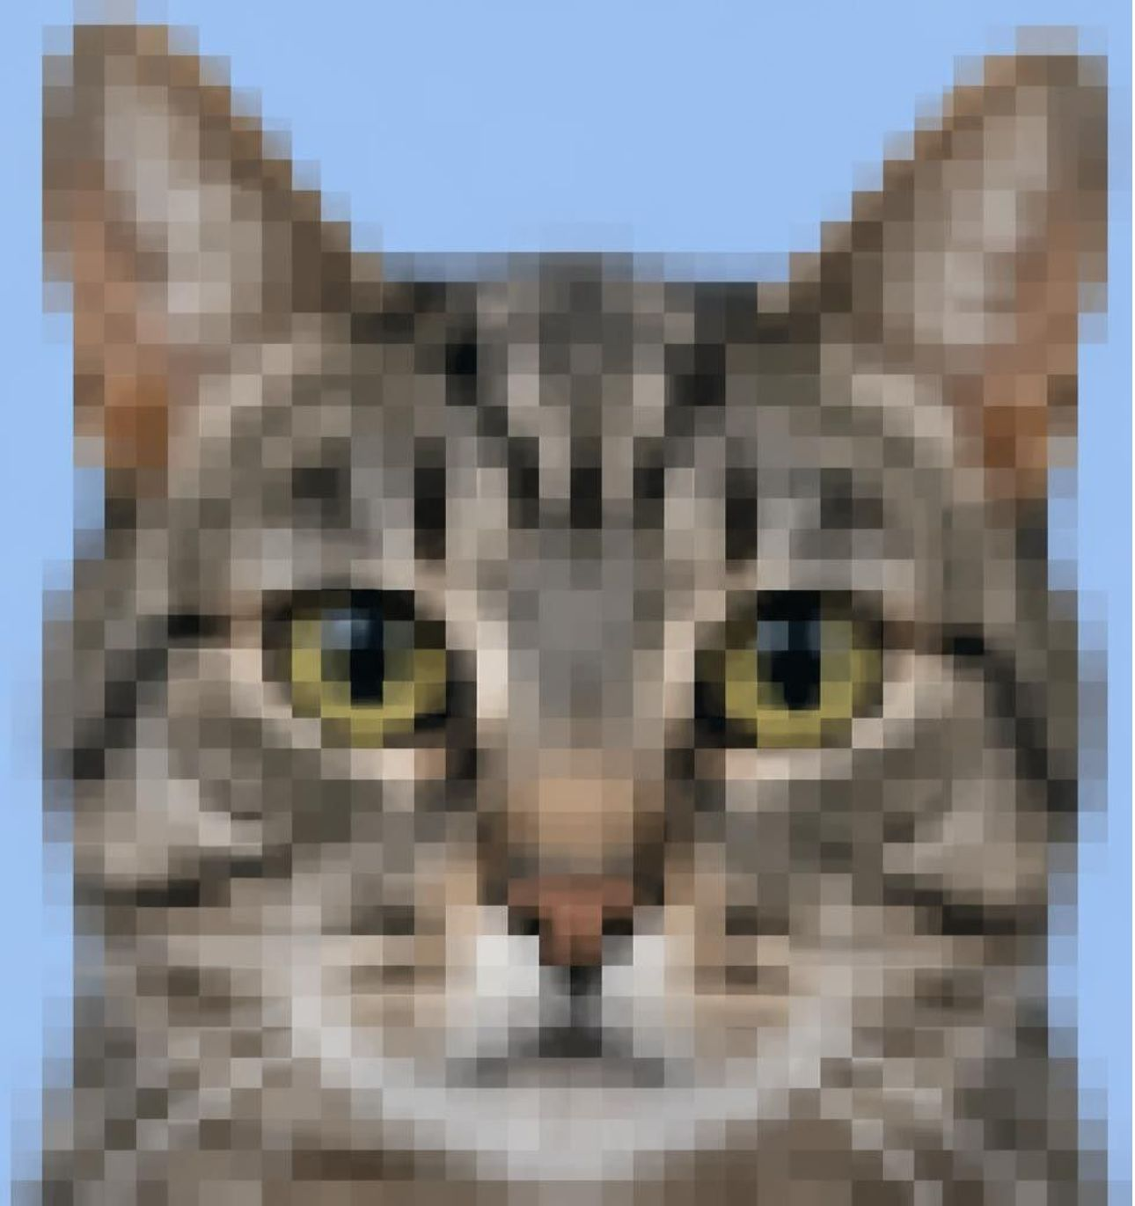
WEJŚCIE MODELU
DLA SIECI NEURONOWEJ, OBRAZ TO TABLICA LICZB
Zdjęcie to tablica pikseli. Każdy piksel zapisujemy liczbami, na przykład trzema składowymi RGB: czerwoną, zieloną i niebieską.
OBRAZ 100×100 RGB
30 000
wartości na wejściu
Tekst również zamieniamy na liczby: tokeny i wektory. Dźwięk można przedstawić jako spektrogram.
Z bliska obraz składa się z pikseli.

Slide 5
WEWNĄTRZ NEURONU
NEURON LICZY SUMĘ WAŻONĄ PLUS BIAS
Wagi sterują wpływem wejść
Waga dodatnia zachowuje znak sygnału (wzmacnia go, gdy jest większa od 1), ujemna odwraca znak, zero wyłącza wejście
Bias przesuwa próg
Jest dodawany do sumy i zmienia moment, w którym neuron się aktywuje.
To jeszcze nie jest końcowy wynik neuronu.

Slide 6
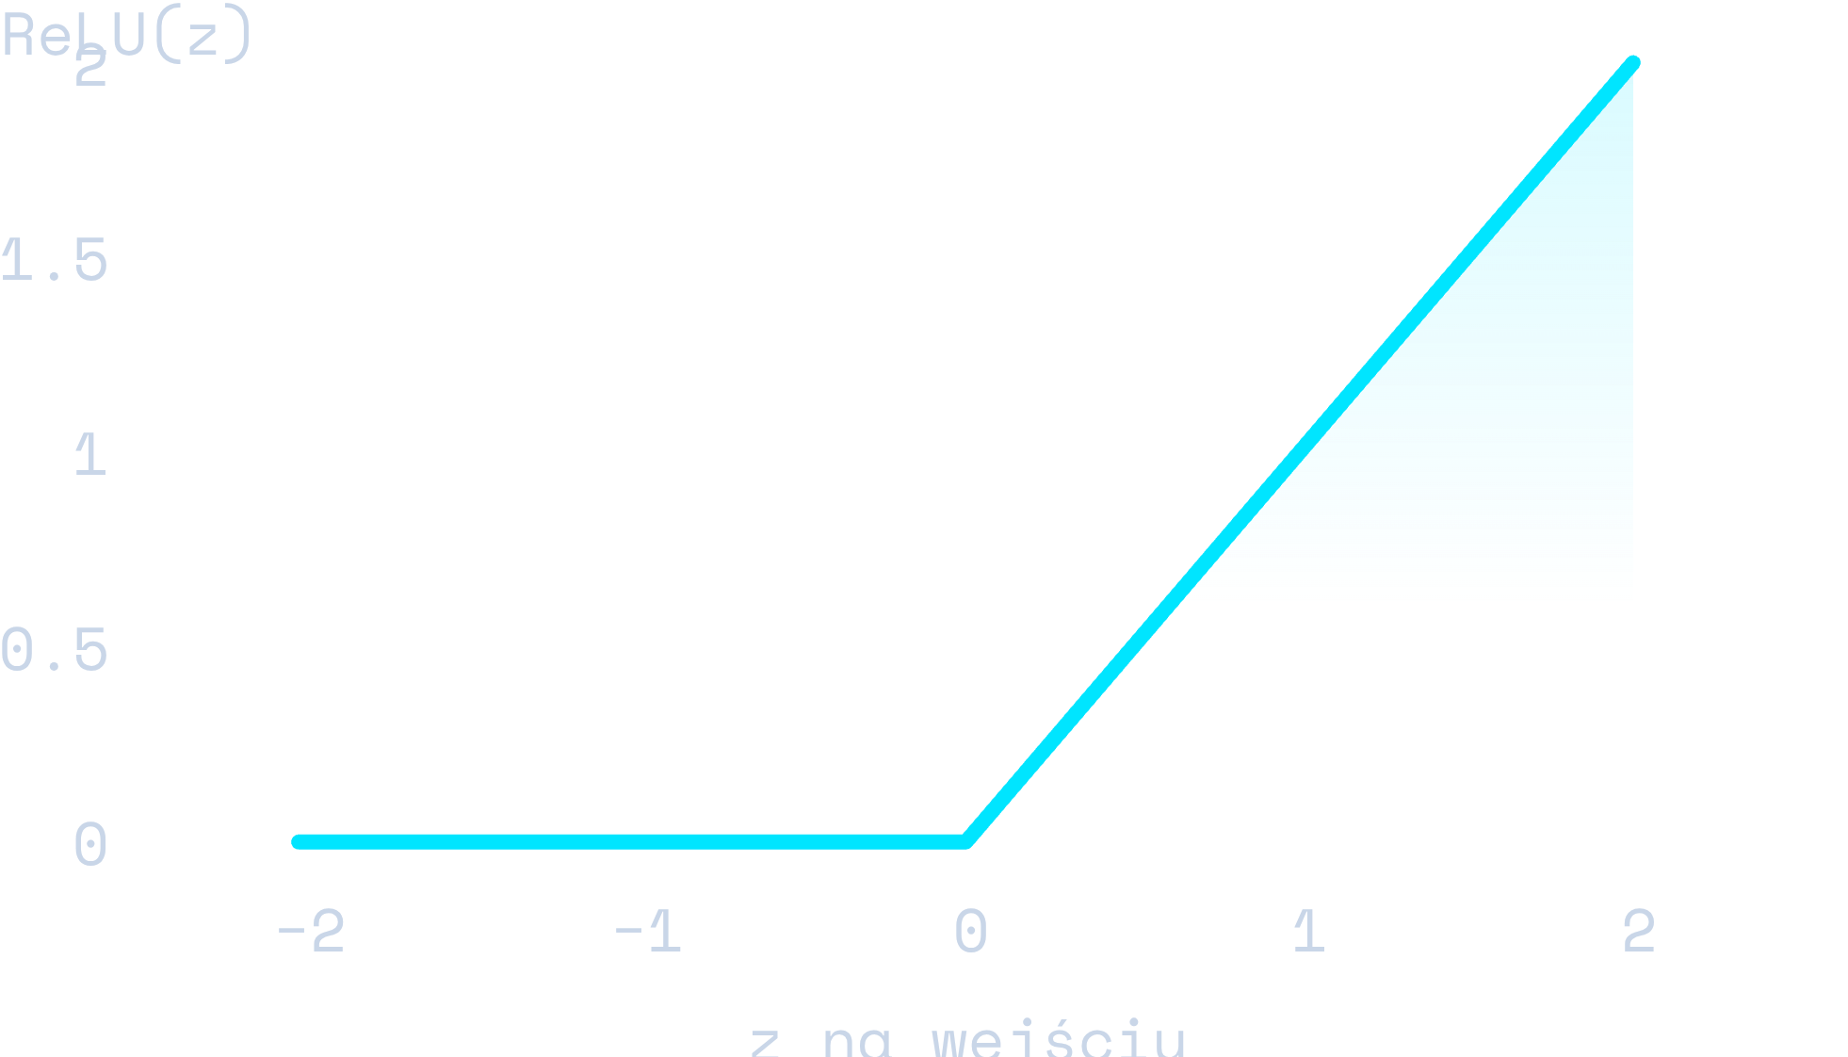
OD SUMY DO SYGNAŁU
FUNKCJA AKTYWACJI DAJE SIECI NIELINIOWOŚĆ
Funkcja aktywacji bierze sumę z neuronu i decyduje, jaki sygnał wyśle dalej.
Przekształcenie z
Funkcja aktywacji pobiera sumę z z neuronu i decyduje, jak silny sygnał przesłać do kolejnej warstwy.
Przykład: Funkcja ReLU
Wynik ujemny lub równy 0 zamienia na 0. Wynik dodatni przepuszcza bez zmian.
Rola Nieliniowości
Bez nieliniowości cała wielowarstwowa sieć zwinęłaby się do prostej operacji liniowej.
ReLU zeruje wartości niedodatnie; dodatnie przepuszcza bez zmian.

Slide 7
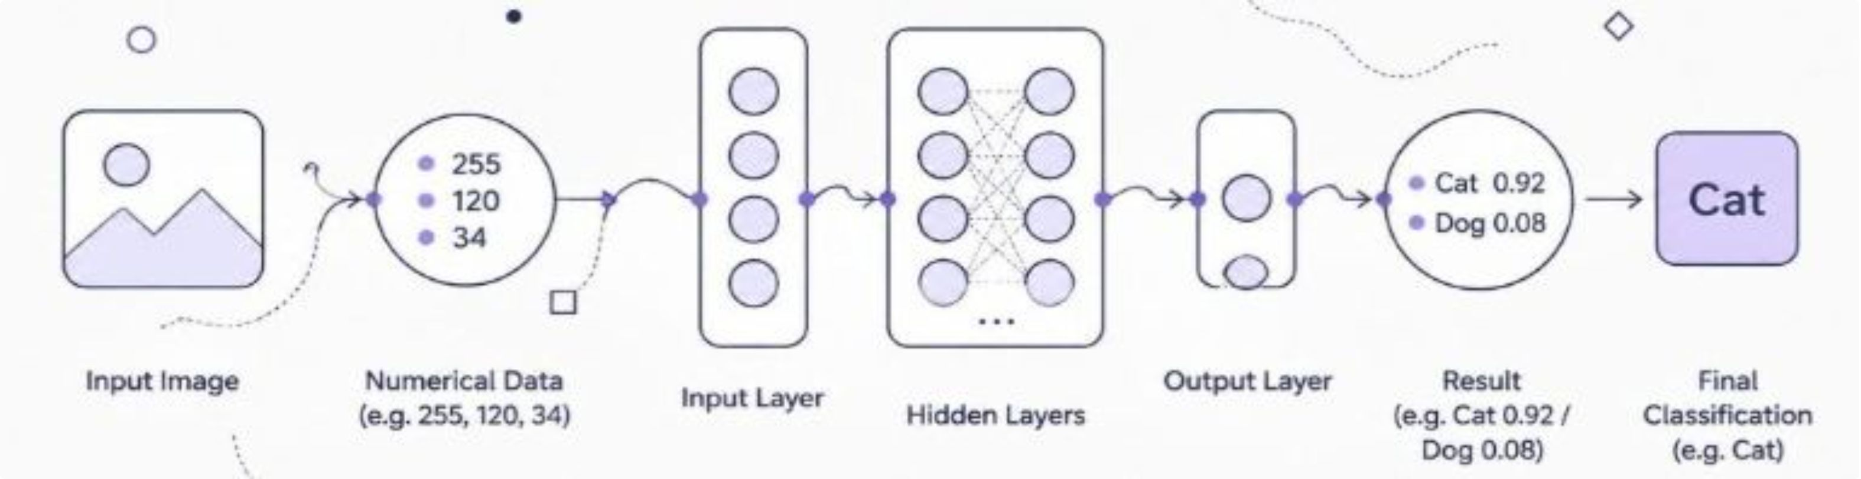
PROPAGACJA W PRZÓD
PRZEPŁYW DANYCH PRZEZ WARSTWY
W sieci rozpoznającej obrazy kolejne warstwy mogą łączyć proste sygnały w coraz bardziej złożone cechy.
Pojedynczy neuron liczy prosto. Rozpoznawanie wynika ze współpracy wielu neuronów.
Sieci mogą mieć miliony parametrów, a warstw bywa od kilku do kilkuset.
WARSTWA WEJŚCIOWA
WARSTWY UKRYTE
WARSTWY UKRYTE
WARSTWA WYJŚCIOWA
Piksele
Krawędzie
Kształty
Klasyfikacja
Surowe liczby wprowadzone do modelu.
Detekcja prostych linii i kontrastów.
Łączenie linii w oczy, uszy i pyszczek.
Kombinacja cech wskazująca na „kota”

Slide 8
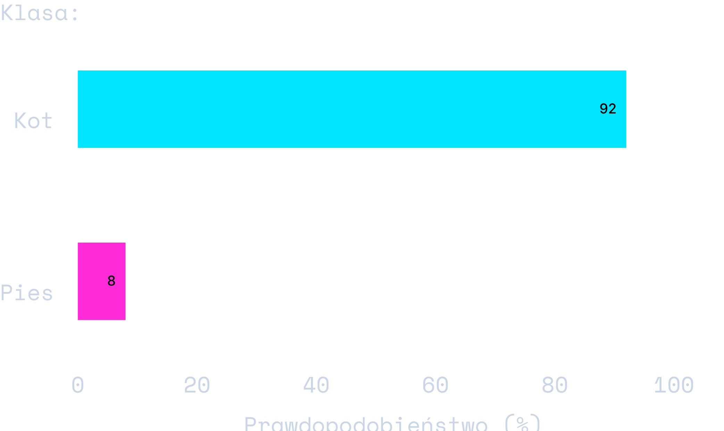
INTERPRETACJA WYJŚCIA
WARSTWA WYJŚCIOWA: WYNIK SIECI
Warstwa wyjściowa daje po jednej liczbie na klasę, na przykład 3,7; −1,2; 0,05. Nie są jeszcze prawdopodobieństwami, więc zamieniamy je na procenty, które sumują się do 100%. Przykład dla dwóch klas: kot 0,92, pies 0,08.
92%
Model wskazuje kota
Potocznie: „sieć w 92% pewna, że to kot”. To ocena modelu, a nie gwarancja poprawności.
Ten dwuklasowy przykład nie jest przeliczeniem trzech surowych wyników powyżej.

Slide 9





DOSTRAJANIE PARAMETRÓW
PEŁNY CYKL UCZENIA SIĘ
2. PROPAGACJA W PRZÓD
Sieć otrzymała już dane wejściowe i generuje wstępne przewidywania.
1. DANE
2
Otrzymuje dane z etykietami.
1
3. FUNKCJA STRATY
Funkcja straty określa liczbowo różnicę między przewidywaniami sieci a rzeczywistą etykietą.
3
5
5. OPTYMALIZATOR
Wykorzystuje gradienty do korekty wag i biasów, minimalizując przyszłe błędy.
4
4. PROPAGACJA WSTECZNA
Błąd jest "rozprzestrzeniany" wstecz, aby obliczyć gradienty,
Cykl może powtarzać się miliony razy.
Sieć sama uczy się wag: po korekcie ponownie przewiduje odpowiedź i mierzy błąd.

Slide 10
PRZYPISANIE ODPOWIEDZIALNOŚCI
PROPAGACJA WSTECZNA OBLICZA GRADIENTY
Gradienty to liczbowe określenie „udziału w winie” poszczególnych wag.
ANALOGIA
UDZIAŁ W BŁĘDZIE
WAŻNA UWAGA
Przesolona Zupa
Gradienty
Tylko Obliczenia
Kucharz cofa się od efektu do przyczyn (bulion, przyprawy, czas itp.).
Obliczenie, jak każda waga i bias przyczyniły się do pomyłki.
Propagacja wsteczna sama nie zmienia wag - wyznacza jedynie kierunek zmian.

Slide 11
PROPAGACJA WSTECZNA — JAK USTALIĆ, CO POPRAWIĆ?
Propagacja wsteczna to mechanizm, który pozwala sieci zrozumieć, które z jej wewnętrznych parametrów (wag i biasów) są odpowiedzialne za błąd w przewidywaniach, a następnie je skorygować.
Błąd na wyjściu
Powrót warstwami
1
2
Po propagacji w przód, sieć porównuje wynik z oczekiwaną odpowiedzią i oblicza globalny błąd.
Błąd jest "rozprzestrzeniany" wstecz, od warstwy wyjściowej, przez ukryte, aż do wejściowej.
Obliczenie gradientów
Aktualizuj parametry
3
4
Dla każdej wagi i biasu obliczamy "udział winy", czyli gradient – jak bardzo zmiana danego parametru wpływa na błąd.
Wagi i biasy są korygowane w kierunku, który minimalizuje błąd, przygotowując sieć do kolejnej iteracji uczenia.
Propagacja wsteczna pozwala sieci neuronowej na ciągłe samodoskonalenie, ucząc się coraz bardziej złożonych wzorców z danych

Slide 12
OCENA JAKOŚCI
CZY SIEĆ NAPRAWDĘ SIĘ NAUCZYŁA?
BŁĄD 1
BŁĄD 2
CEL
Overfitting
Underfitting
Generalizacja
Wykucie danych na pamięć. Słabe wyniki na nowych przykładach.
Zbyt prosta sieć lub za krótki trening. Brak zrozumienia danych.
Poprawne rozpoznawanie zupełnie nowych obiektów.

